Slide 1
2 运算放大器
2.1 集成电路运算放大器
2.2 理想运算放大器
2.3 基本线性运放电路
2.4 同相输入和反相输入放大电
路的其他应用

Slide 2
§引 言
在半导体制造工艺的基础上，把整个电路中元器件制作在一块硅基片上，构成特定功能的电子电路，称为集成电路。简单来说，集成电路是把元器件和连接导线全部制作在一小块硅片上而成的电路。
集成电路按其功能来分，有数字集成电路和模拟集成电路。模拟集成电路种类繁多，有运算放大器、宽频带放大器、功率放大器、模拟乘法器、模拟锁相环、模数和数模转换器、稳压电源和音像设备中常用的其他模拟集成电路等。

Slide 3
模拟集成电路的特点：
电阻值不能很大，精度较差，阻值一般在几十欧至几十千欧。需要大电阻时，通常用恒流源替代；
电容利用PN结结电容，一般不超过几十pF。需要大电容时，通常在集成电路外部连接。不能制电感，级与级之间用直接耦合；
二极管用三极管的发射结代。比如由NPN型三极管短路其中一个PN结构成。

Slide 4
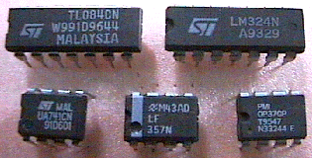
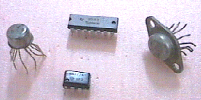
运算放大器外形图

Slide 5
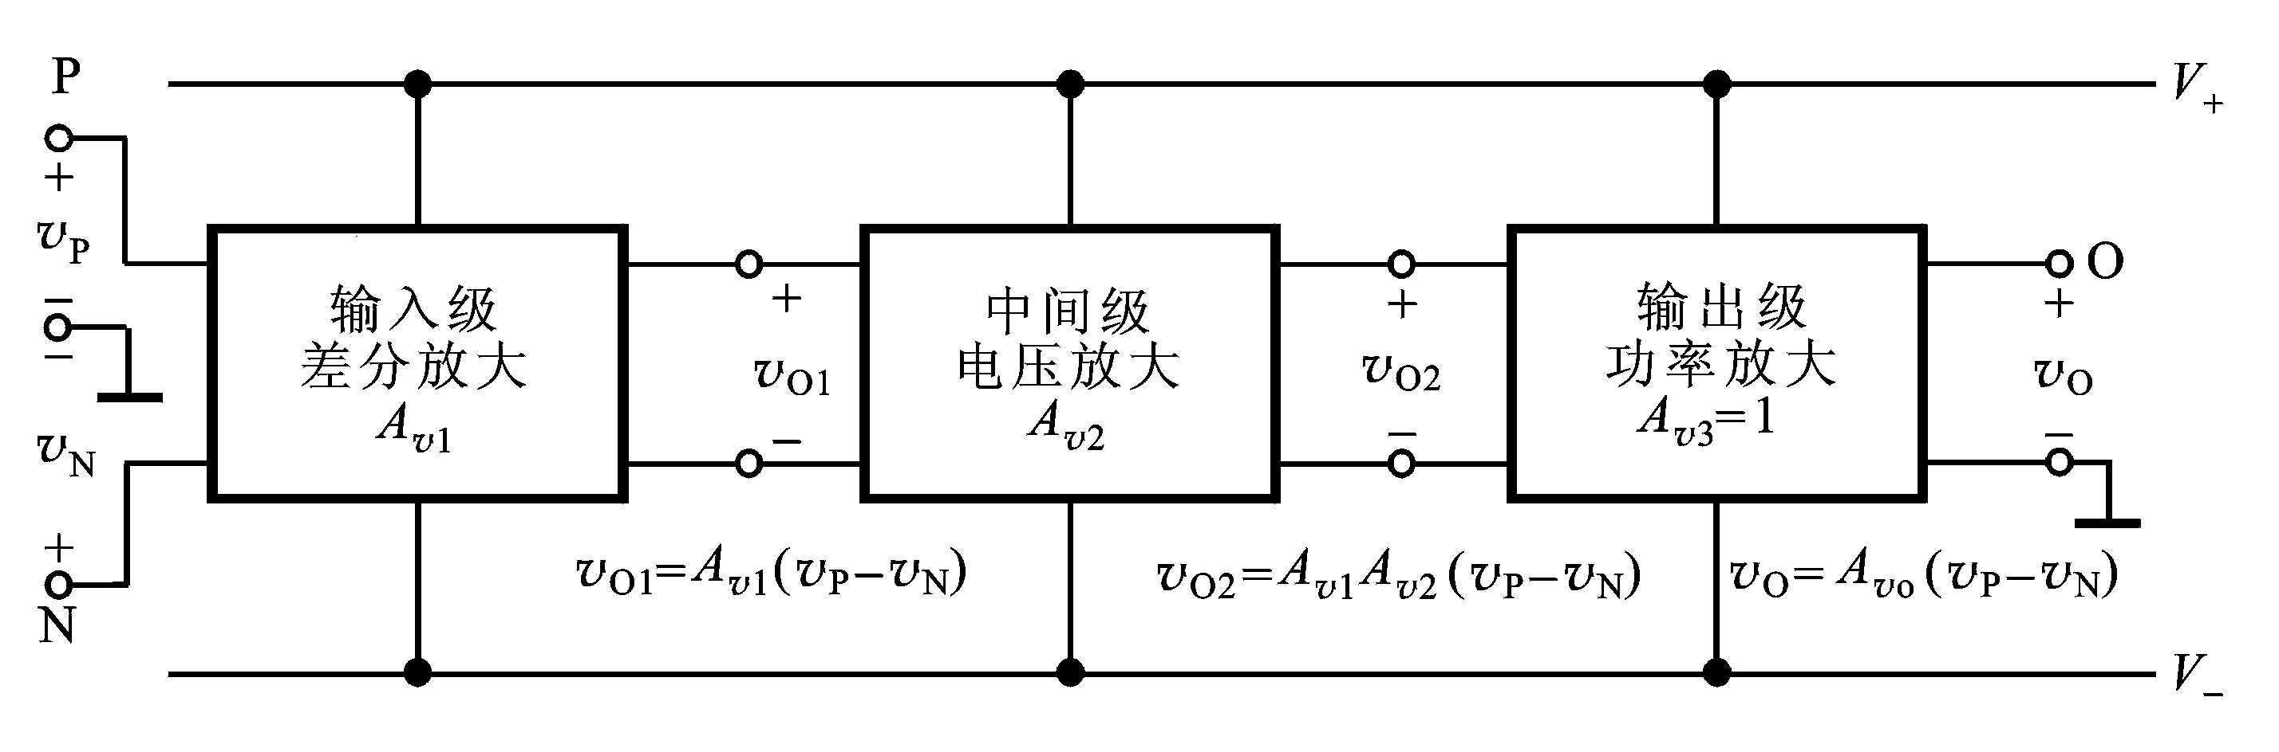
2.1 集成电路运算放大器
1. 集成电路运算放大器的内部组成单元
集成运算放大器是一种高电压增益，高输入电阻和低输出电阻的多级直接耦合放大电路。
图2.1.1 集成运算放大器的内部结构框图

Slide 6
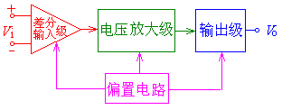
运算放大器方框图
输入级：均采用差动放大电路组成，可减小温度漂移的影响，提高整个电路共模抑制比。
2. 中间级：多采用有源负载的共射极放大电路，有源负载及复合管可提高电压增益。
3. 输出级：互补对称功放。
4. 偏置电路：用以供给各级直流偏置电流，由各种电流源电路组成。

Slide 7
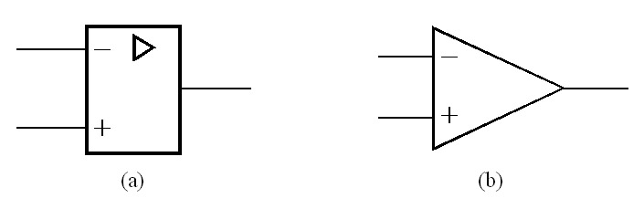
集成运算放大器的符号
v_{N}或v–：反相输入端，信号从此端输入(v_{P}=0)，输出信号和输入信号反相。
v_{P}或v₊：同相输入端，信号从此端输入(v_{N}=0) ，输出信号和输入信号同相。
v_{O}：输出端。
v_{N}
v_{N}
v_{O}
v_{O}
v_{P}
v_{P}
图2.1.2 运算放大器的代表符号
（a）国家标准规定的符号 （b）国内外常用符号
▷表示信号从左(输入端)向右(输出端)传输的方向。

Slide 8
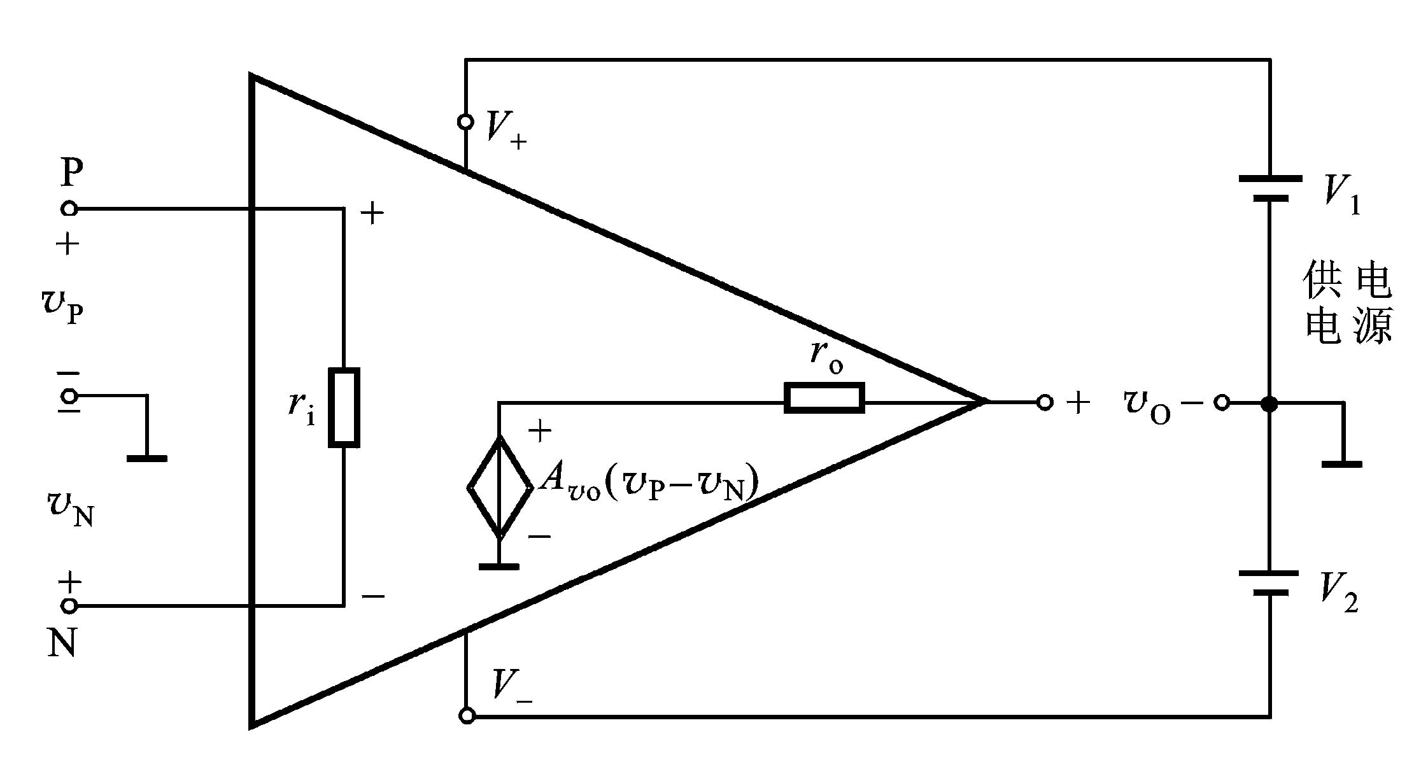
2. 运算放大器的电路模型
通常：
开环电压增益
A_{vo}的≥10⁵ （很高）
输入电阻
r_{i} ≥ 10⁶Ω （很大）
输出电阻
r_{o} ≤ 100Ω （很小）
图2.1.3 运算放大器的电路模型
v_{O}＝A_{vo}(v_{P}－v_{N}) （ V－＜ v_{O} ＜V＋ ）
注意输入输出的相位关系

Slide 9
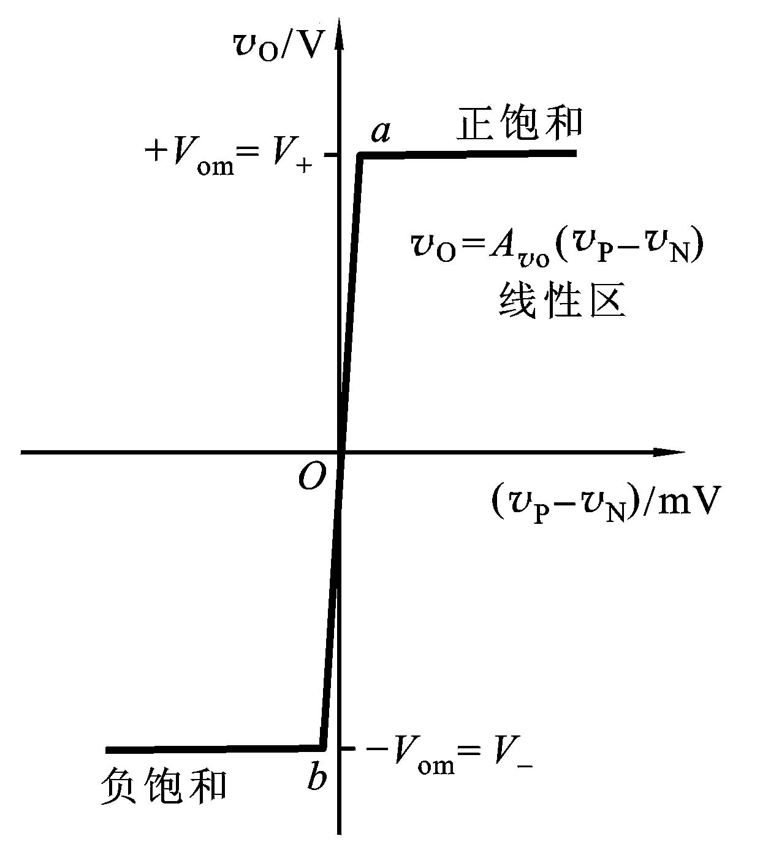
2. 运算放大器的电路模型
当A_{vo}(v_{P}－v_{N}) ≥V＋ 时
v_{O}＝ V＋
当A_{vo}(v_{P}－v_{N}) ≤ V₋时
v_{O}＝ V₋
电压传输特性
v_{O}＝ f (v_{P}－v_{N})
线性范围内
v_{O}＝A_{vo}(v_{P}－v_{N})
A_{vo}——斜率
电路模型中的输出电压不可能超越正负电源的电压值

Slide 10
集成运放的工作区域
u_{O}
线性区域：
+U_{OM}
输出电压与其两个输入端的电压之间存在线性放大关系，即
u_{P}-u_{N}
-U_{OM}
A_{od}为差模开环放大倍数
非线性区域：
输出电压只有两种可能的情况：
+U_{OM}或-U_{OM}
U_{OM}为输出电压的饱和电压。

Slide 11
例2.2.1 电路如图2.1.3所示，运放的开环电压增益A_{vo}=2×10⁵,输入电阻r_{i}=0.6MΩ，电源电压V₊=+12V,V₋=-12V。 (1)试求当v_{o}=±V_{om}=±12V时输入电压的最小幅值v_{P}-v_{N}=?输入电流i_{i}=? (2)画出传输特性曲线v_{o}=f(v_{P}-v_{N})。说明运放的两个区域。
图2.1.3 运算放大器的电路模型

Slide 12
例2.2.1 电路如图2.1.3所示，运放的开环电压增益A_{vo}=2×10⁵,输入电阻r_{i}=0.6MΩ，电源电压V₊=+12V,V₋=-12V。 (1)试求当v_{o}=±V_{om}=±12V时输入电压的最小幅值v_{P}-v_{N}=? 输入电流i_{i}=?
解：由
当v_{o}=±V_{om}=±12V时
图2.1.3 运算放大器的电路模型

Slide 13
例2.2.1 电路如图2.1.3所示，运放的开环电压增益A_{vo}=2×10⁵,输入电阻r_{i}=0.6MΩ，电源电压V₊=+12V,V₋=-12V。 (2)画出传输特性曲线v_{o}=f(v_{P}-v_{N})。说明运放的两个区域。
(+60μV,+12V)
解：取a点（+60μV,+12V）， b点（-60μV,-12V），连接a、b两点得ab线段，其斜率A_{vo}=2×10⁵, ∣v_{P}-v_{N}∣<60 μV时，电路工作在线性区； ∣v_{P}-v_{N}∣>60 μV，则运放进入非线性区。运放的电压传输特性如图所示。
A_{vo}=2×10⁵
(-60μV,-12V)

Slide 14
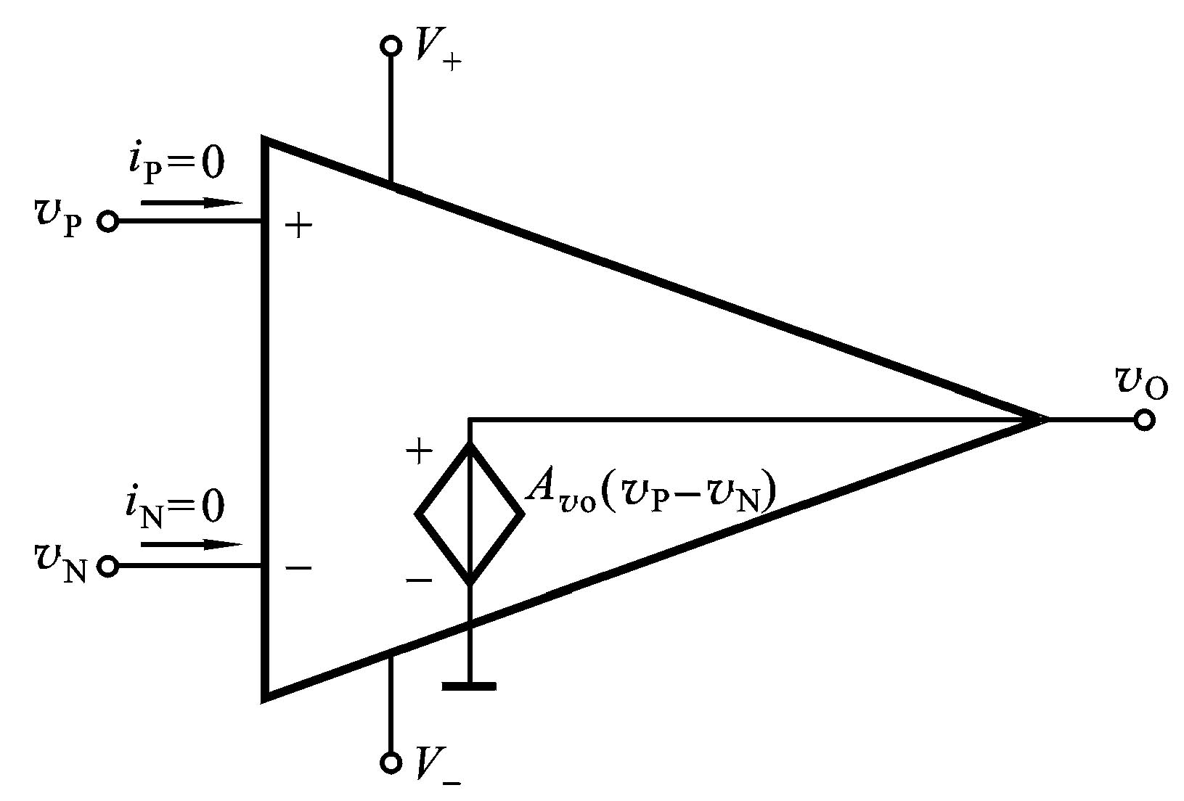

2.2 理想运算放大器
1. v_{o}的饱和极限值等于运放的电源电压V＋和V－
2. 运放的开环电压增益很高 若（v_{P}－v_{N}）＞0 则 v_{O}= +V_{om}=V＋ 若（v_{P}－v_{N}）＜0 则 v_{O}= –V_{om}=V－
图2.2.1 运放的简化电路模型
3. 若V－< v_{O} <V＋ 则 （v_{P}－v_{N}）→0
理想：r_{i}≈∞
r_{o}≈0
A_{vo}→∞
v_{o}＝A_{vo}(v_{p}－v_{n})
4. 输入电阻r_{i}的阻值很高 使 i_{P}≈ 0、i_{N}≈ 0
5. 输出电阻很小， r_{o} ≈ 0

Slide 15
三、理想运放的非线性工作区
u_{O}
+U_{OM}
理想特性
O
u₊−u₋
−U_{OM}
图 7.1.3 集成运放的电压传输特性

Slide 16
工程上理想运放的参数
1.差模电压放大倍数A_{vd}=∞，实际上A_{vd}≥80dB即可。
2.差模输入电阻R_{id}=∞，实际上R_{id}比输入端外电路的
电阻大2～3个量级即可。
3.输出电阻R_{o}= 0，实际上R_{o}比输入端外电路的电阻 小1～2个量级即可。

Slide 17
理想运算放大器的特性
(1)虚短（vp≈vn，或vid＝vp－vn≈0）
由于运放的电压放大倍数很大，一般都在80 dB以上。而运放的输出电压是有限的，一般在10 V～14 V。因此运放的差模输入电压不足1 mV，两输入端近似等电位，相当于 “短路”。开环电压放大倍数越大，两输入端的电位越接近相等。
“虚短”是指在分析运算放大器处于线性状态时，可把两输入端视为等电位，这一特性称为虚假短路，简称虚短。显然不能将两输入端真正短路。

Slide 18
(2)虚断（ip＝-in ＝ (vp－vn) / ri ≈0）
由于运放的差模输入电阻很大，一般都在1 MΩ以上。因此流入运放输入端的电流往往不足1 μA，远小于输入端外电路的电流。故通常可把运放的两输入端视为开路，且输入电阻越大，两输入端越接近开路。 “虚断”是指在分析运放处于线性状态时，可以把两输入端视为等效开路，这一特性称为虚假开路，简称虚断。显然不能将两输入端真正断路。

Slide 19
理想运放工作在线性区的几个重要法则：
(1) V₊ = V– 虚短
∵集成运放工作在线性区时有：
I_{i+}
V₊
+
V_{o}
I_{i－}
V–
又∵
–
I_{i-}
即
V₋
－
∞
V_{o}
(2) I_{i+} = I_{i－} =0 虚断
＋
I_{i+}
∴输入偏流
V₊
＋
虚短和虚断

Slide 20
理想运放工作在非线性区的特点：
(1) 只要输入电压 V₊ 与 V– 不相等，输出电压就饱和。即有：
I_{i+}
V₊
+
V_{o}
I_{i－}
V–
–
对理想运算放大器，V₊=V₋是正负两种饱和状态的转换点。
(2) I_{i+} = I_{i－} =0 虚断仍然成立

Slide 21
综上所述，在分析具体的集成运放应用电路时，可将集成运放按理想运放对待，根据理想运放分别工作在线性区或者非线性区的特点来分析电路的工作原理。一般来说
集成运放引入深度负反馈时，工作在线性区；
集成运放引入正反馈或开环状态时，工作在非线性区。

Slide 22
2.3 基本线性运放电路
2.3.1 同相放大电路
2.3.2 反相放大电路

Slide 23
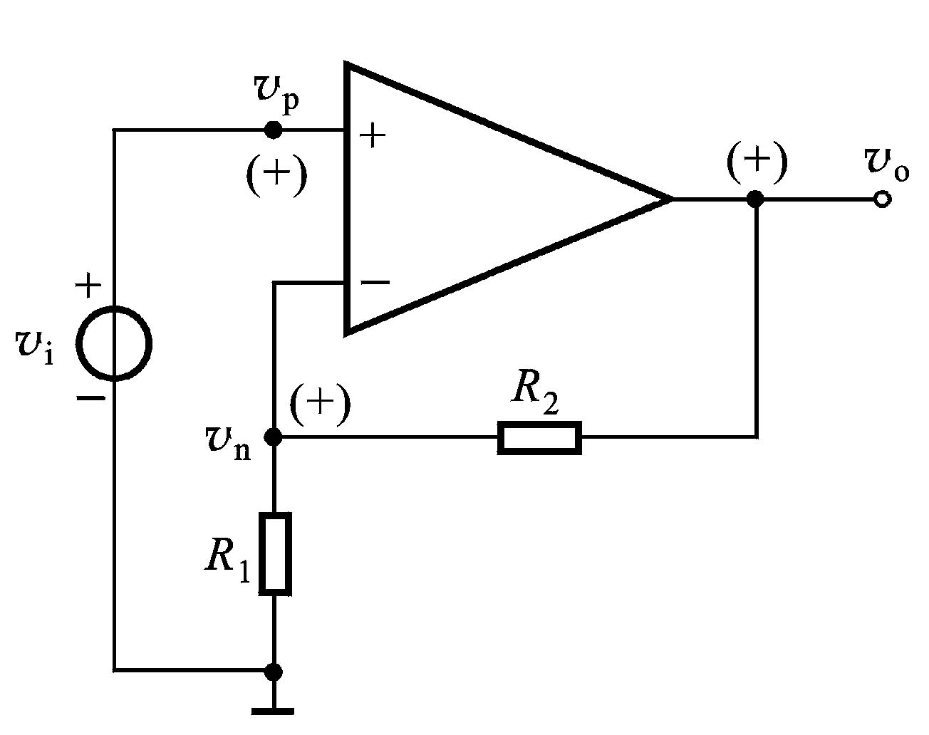
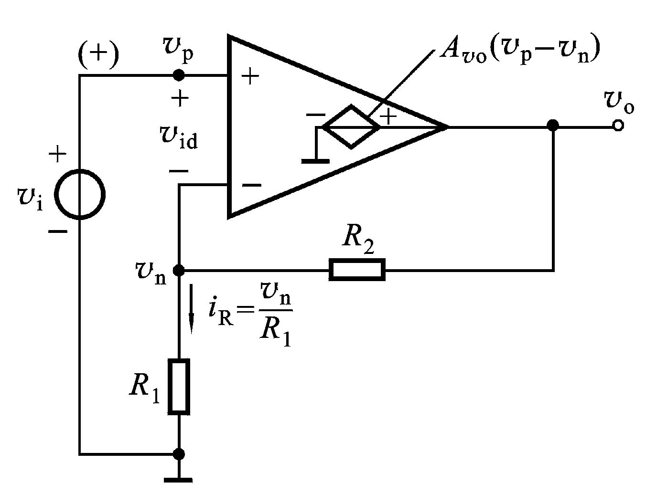
2.3.1 同相放大电路
1. 基本电路
（a）电路图 （b）小信号电路模型
图2.3.1 同相放大电路

Slide 24
2.3.1 同相放大电路
2. 负反馈的基本概念
反馈：将放大电路输出量，通过某种方式送回到输入回路的过程。
瞬时电位变化极性——某时刻电位的斜率
电路有 v_{o} ＝ A_{vo} (v_{p}－v_{n})
引入反馈后
v_{n}≠ 0，v_{p}(v_{i})不变
→ (v_{p}－v_{n})↓
→ v_{o}↓
使输出减小了，增益A_{v}＝v_{o}/v_{i}下降了，这时的反馈称为负反馈。

Slide 25
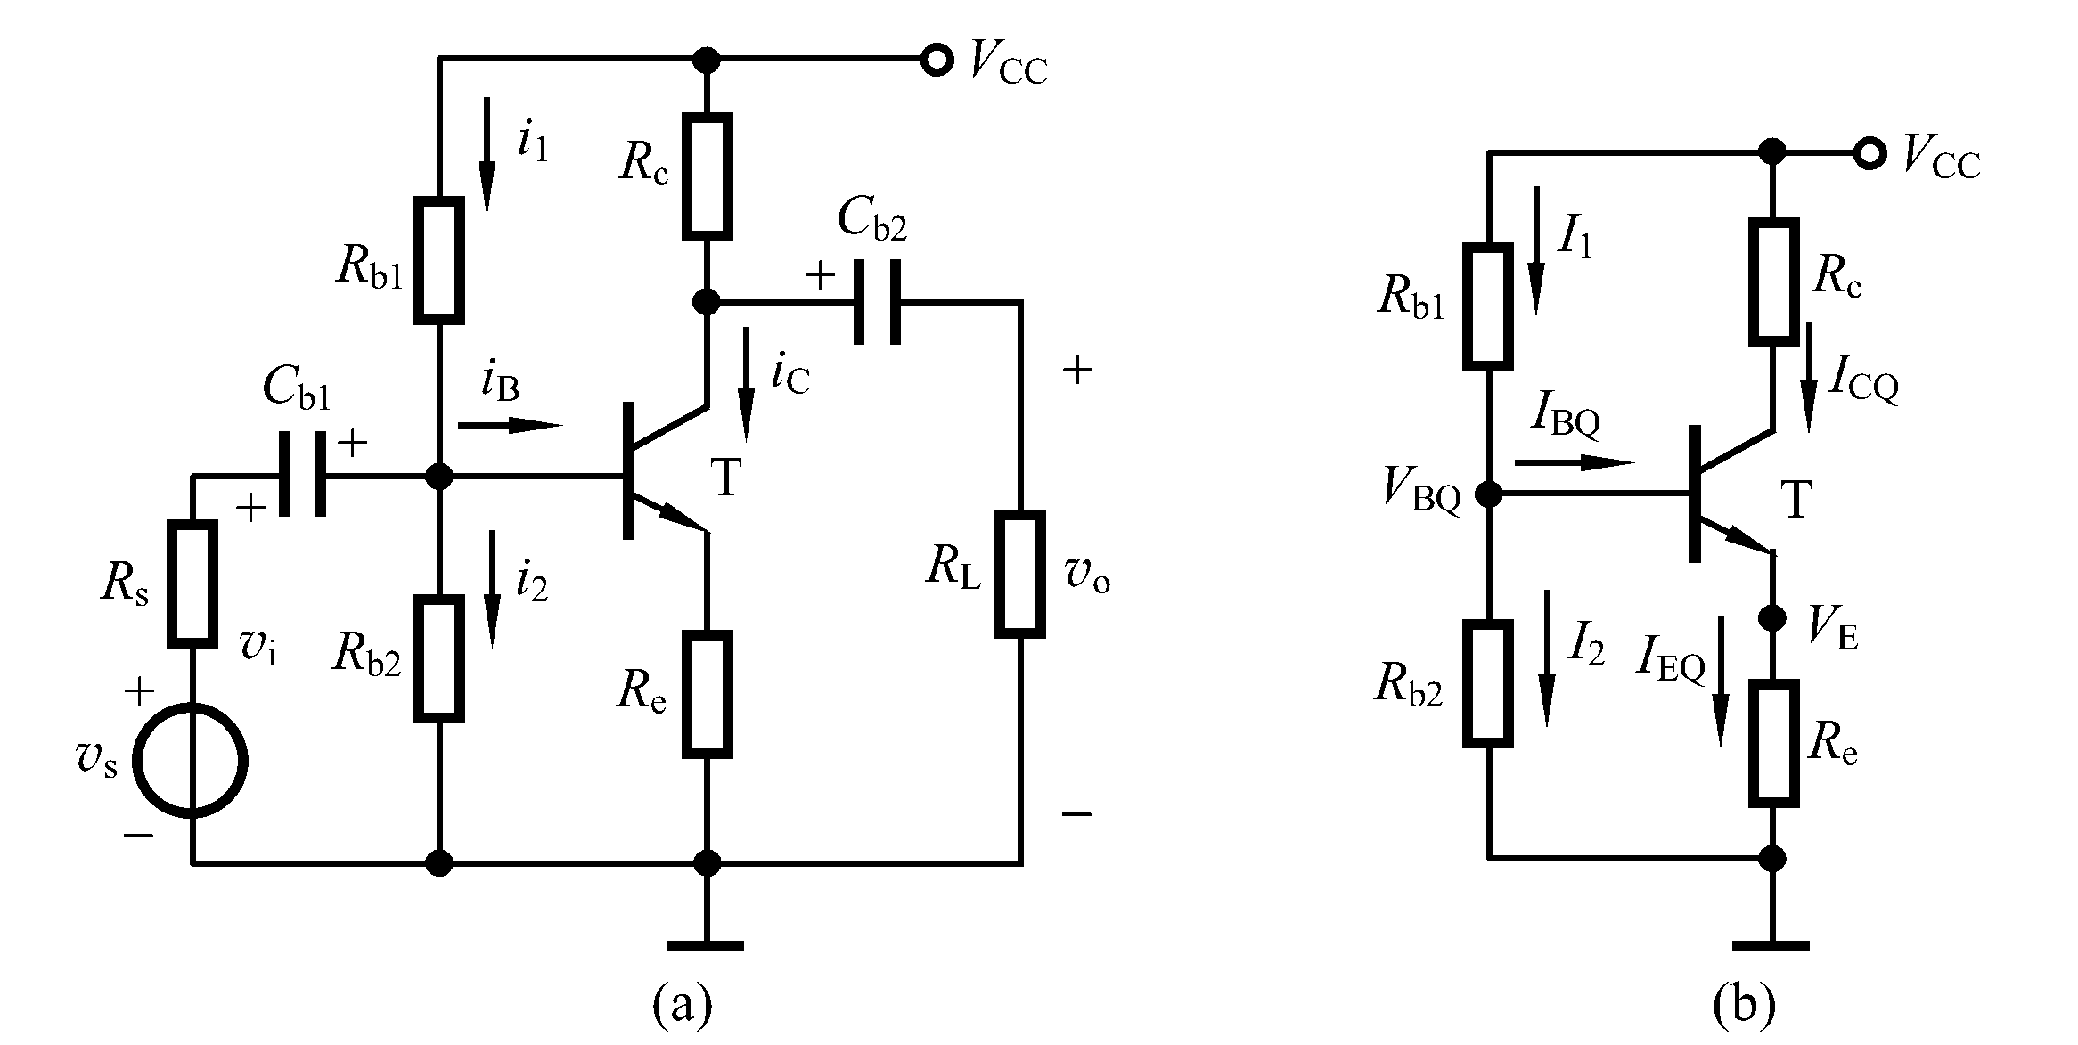
4.4.2 射极偏置电路
1. 基极分压式射极偏置电路
（1）稳定工作点原理
目标：温度变化时，使I_{C}维持恒定。
如果温度变化时，b点电位能基本不变，则可实现静态工作点的稳定。
(a) 原理电路 (b) 直流通路
稳定原理：
T ↑
→ I_{C}↑
→ I_{E}↑
→ V_{E}↑、V_{B}不变
→ V_{BE} ↓
→ I_{B}↓
I_{C}↓
（反馈控制）

Slide 26
2.3.1 同相放大电路
3. 虚假短路
图中输出通过负反馈的作用，使v_{n}自动地跟踪v_{p}，
即v_{p}≈v_{n}，或v_{id}＝v_{p}－v_{n}≈0。这种现象称为虚假短路，简称虚短
由于运放的输入电阻r_{i}很大，所以，运放两输入端之间的
i_{p}＝-i_{n} ＝ (v_{p}－v_{n}) / r_{i} ≈0，这种现象称为虚断。
由运放引入负反馈而得到的虚短和虚断两个重要概念，是分析由运放组成的各种线性应用电路的利器，必须熟练掌握。

Slide 27
2.3.1 同相放大电路
4. 几项技术指标的近似计算
（1）电压增益A_{v}
根据虚短和虚断的概念有
v_{p}≈v_{n}， i_{p}＝-i_{n}＝0
所以
（可作为公式直接使用）

Slide 28
2.3.1 同相放大电路
4. 几项技术指标的近似计算
（2）输入电阻R_{i}
输入电阻定义
根据虚短和虚断有
v_{i}＝v_{p}，i_{i} ＝ i_{p}≈0
所以
特点：
输入电阻高，输出电阻小，带负载能力强
V₋=V₊=V_{i}，所以共模输入等于输入信号，对运放的共模 抑制比要求高
R_{o}→0
（3）输出电阻R_{o}

Slide 29
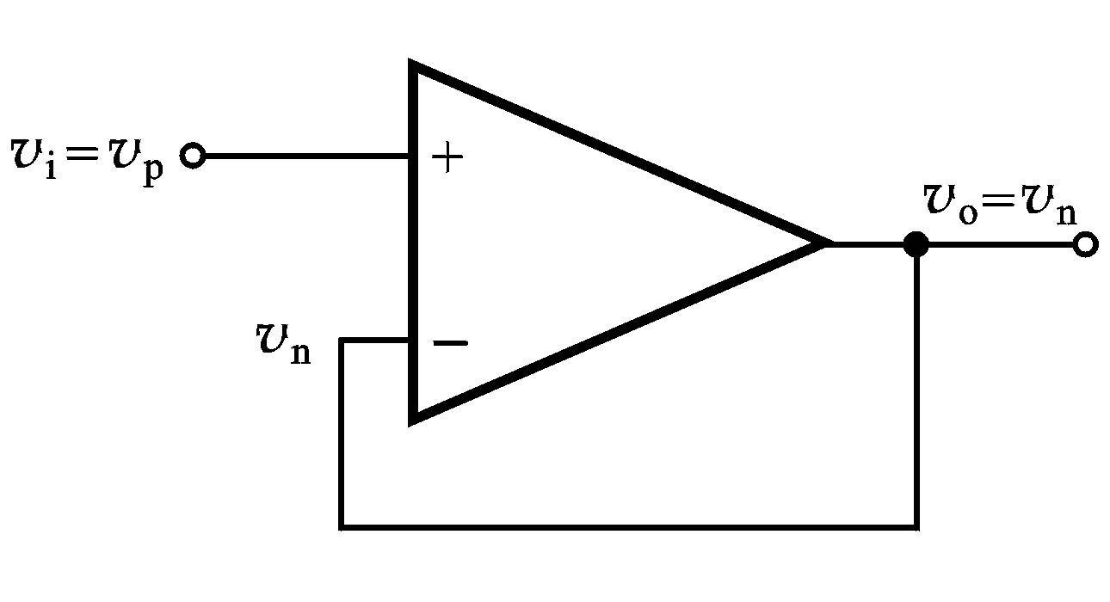
2.3.1 同相放大电路
5. 电压跟随器
根据虚短和虚断有
v_{o}＝v_{n}≈ v_{p}＝ v_{i}
（可作为公式直接使用）
输入电阻大输出电阻小，能真实地将输入信号传给负载而从信号源取流很小

Slide 30
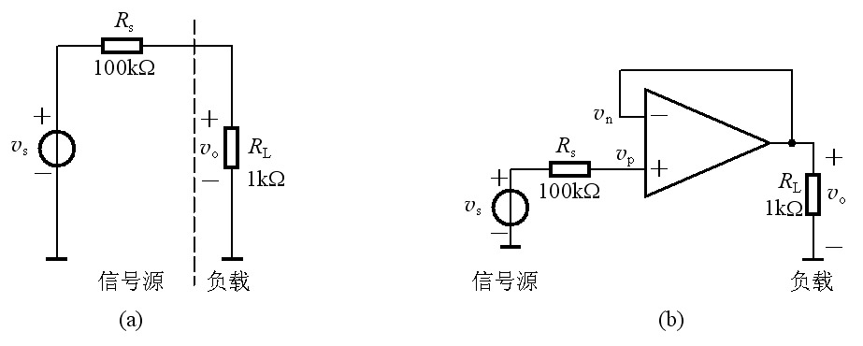
电压跟随器的作用
无电压跟随器时
负载上得到的电压
电压跟随器时
i_{p}≈0，v_{p}＝v_{s}
根据虚短和虚断有
v_{o}＝v_{n}≈ v_{p}＝ v_{s}

Slide 31
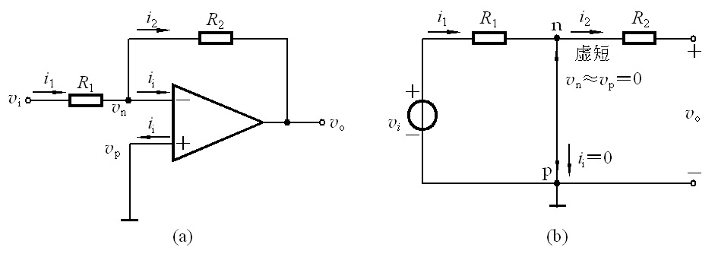
2.3.2 反相放大电路
1. 基本电路
（a）电路图 （b）由虚短引出虚地v_{n}≈0
图2.3.5 反相放大电路

Slide 32
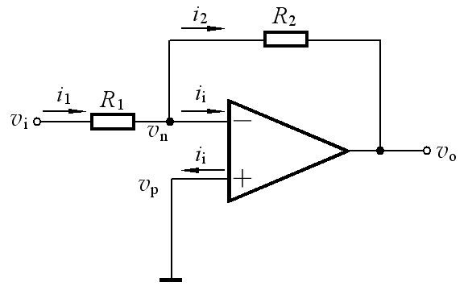
2.3.2 反相放大电路
2. 几项技术指标的近似计算
（1）电压增益A_{v}
根据虚短和虚断的概念有
v_{n}≈ v_{p}＝ 0 ， i_{i}＝0
所以 i₁＝i₂
特点：
反相端为虚地，所以共模输入可视为0，对运放共模抑制比要求低
输出电阻小，带负载能力强
要求放大倍数较大时，反馈电阻阻值高，稳定性差。
如果要求放大倍数100，R₁=100K，R_{f}=10M
即
（可作为公式直接使用）

Slide 33
2.3.2 反相放大电路
2. 几项技术指标的近似计算
（2）输入电阻R_{i}
（3）输出电阻R_{o}
R_{o}→0

Slide 34
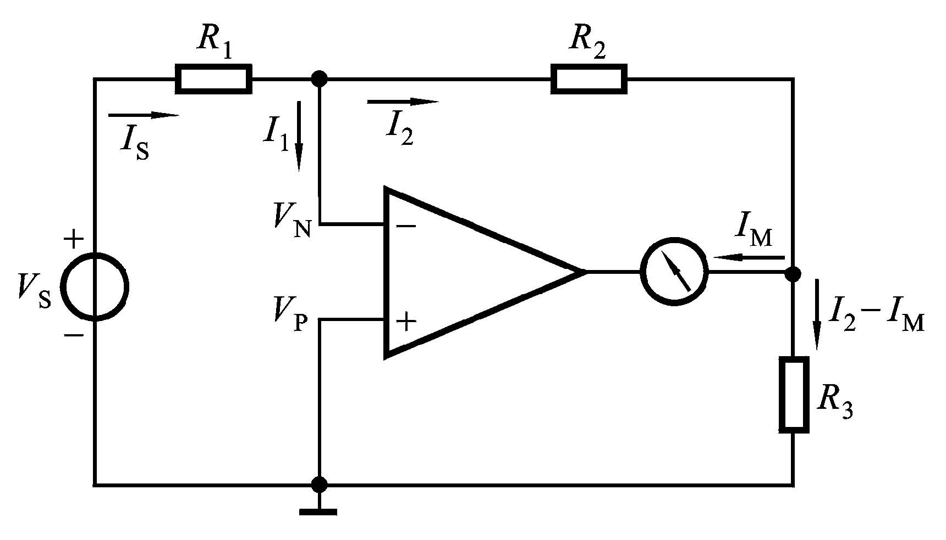
例2.3.3直流毫伏表电路
当R₂>> R₃时，
（1）试证明V_{s}＝( R₃R₁/R₂ ) I_{m}
（2）R₁＝R₂＝150kΩ，R₃＝1kΩ，输入信号电压V_{s}＝100mV时，通过毫伏表的最大电流I_{m(max)}＝？
解（1）根据虚断有 I₁ =0
所以 I₂ = I_{s} = V_{s} / R₁
又根据虚短有 V_{p} = V_{n} =0
R₂和R₃相当于并联，所以 –I₂R₂ = R₃ (I₂ - I_{m} )
所以
当R₂>> R₃时，V_{s}＝( R₃R₁/R₂ ) I_{m}
（2）代入数据计算即可

Slide 35
2.4 同相输入和反相输入放大电路的其他应用
2.4.1 求差电路
2.4.2 仪用放大器
2.4.3 求和电路
2.4.4 积分电路和微分电路

Slide 36
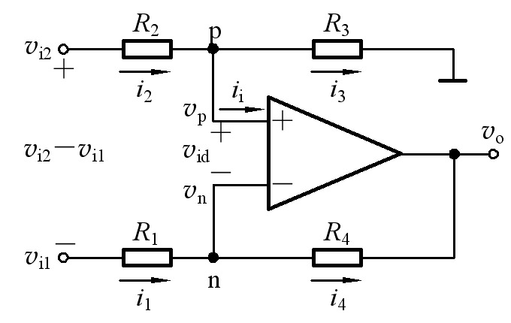
2.4.1 求差电路
从结构上看，它是反相输入和同相输入相结合的放大电路。
根据虚短、虚断和N、P点的KCL得：
当
则
若继续有
则

Slide 37
2.4.1 求差电路
时，
从放大器角度看
增益为
（该电路也称为差分电路或减法电路）

Slide 38
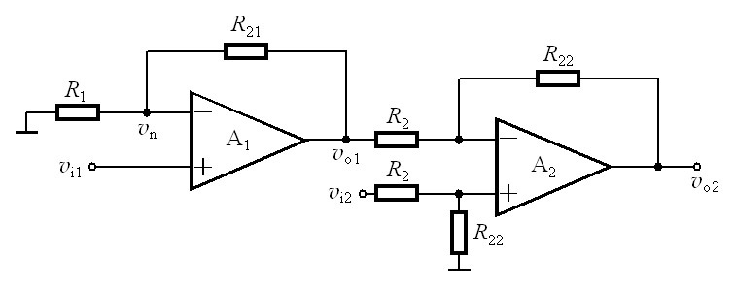
2.4.1 求差电路
一种高输入电阻的差分电路

Slide 39
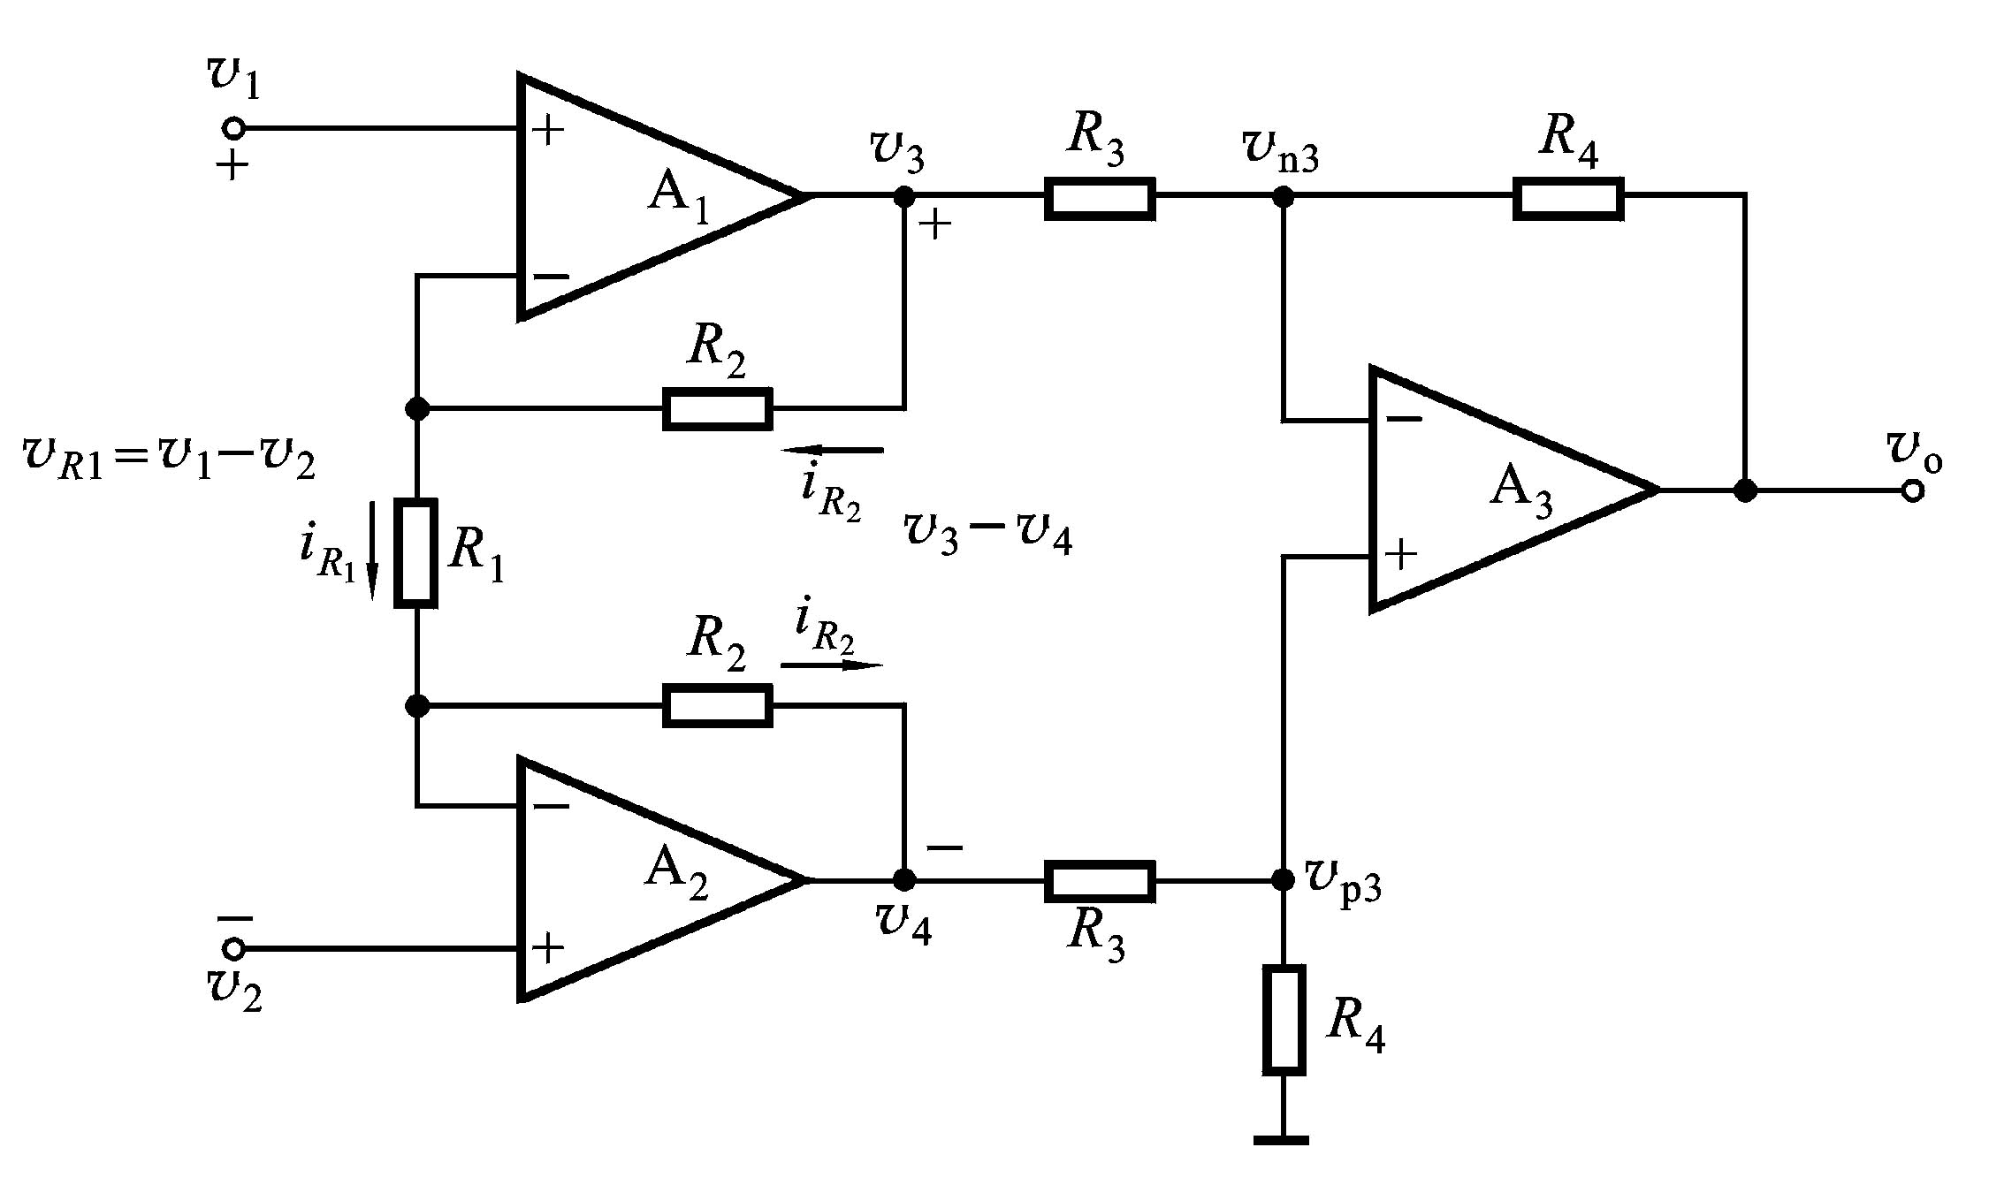
2.4.2 仪用放大器

Slide 40
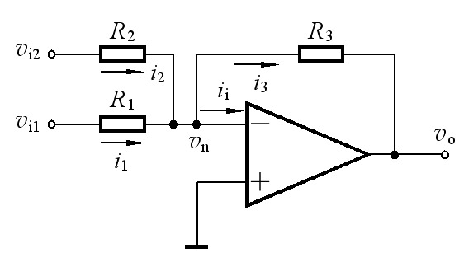
2.4.3 求和电路
根据虚短、虚断和N点的KCL得：
（该电路也称为加法电路）
若
则有

Slide 41
2.4.3 求和电路的进一步讨论
8.1.1 求和电路
R₁
→
1. 反相求和电路
V_{i1}
R₂
I₁
→
I_{f}
虚短、虚断
I₂
↓
V_{i2}
R₃
R_{f}
→
→
-
V_{i3}
I₃
I_{d}
A
+
V_{o}
R'
特点：调节某一路信号的输入电阻不影响其他路输入与输出
的比例关系；
称为支路增益，一般>1

Slide 42
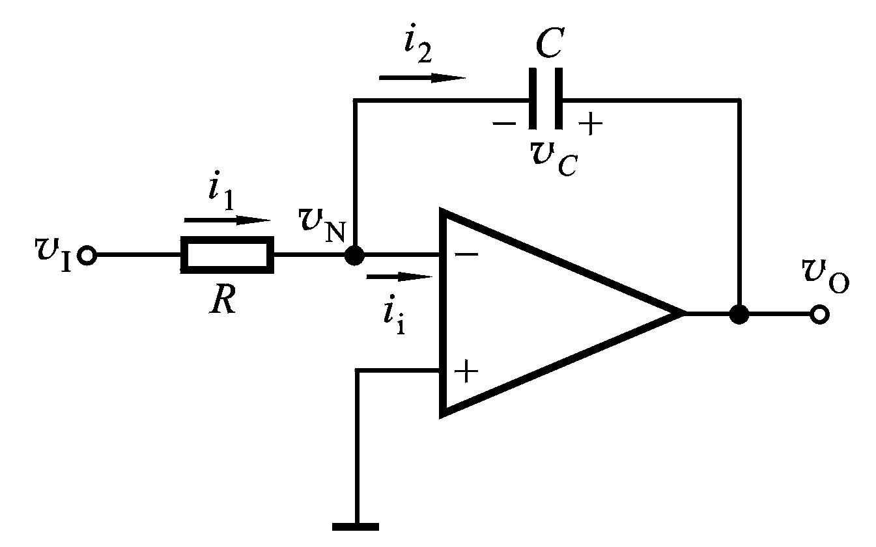
2.4.4 积分电路和微分电路
1. 积分电路
根据“虚短”，得
根据“虚断”，得
因此
即
式中，负号表示v_{O}与v_{I}在相位上是相反的。
（积分运算）

Slide 43
2.4.4 积分电路和微分电路
1. 积分电路
根据“虚短”，得
根据“虚断”，得
因此
即
又
即

Slide 44
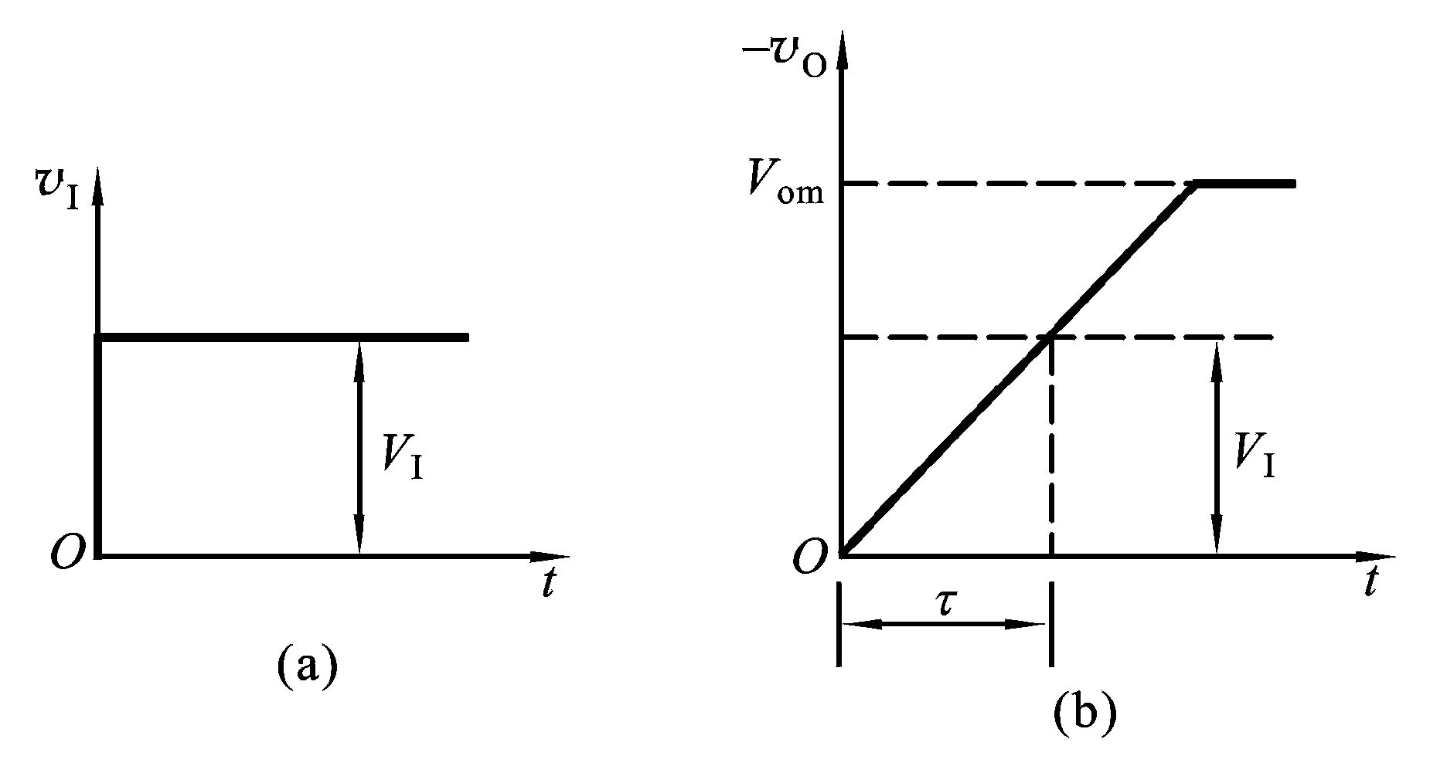
2.4.4 积分电路和微分电路
1. 积分电路
当v_{I}为阶跃电压时，有
v_{O}与 t 成线性关系

Slide 45
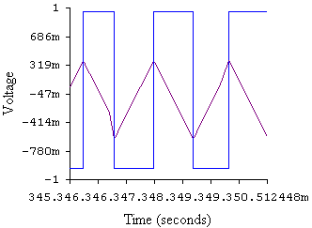
积分电路的用途
将方波变为三角波

Slide 46
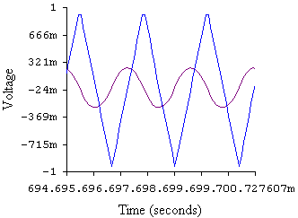
积分电路的用途
将三角波变为正弦波

Slide 47
积分电路的用途
u_{I}
U_{m}
O
ωt
u_{O}
O
ωt
可见，输出电压的相位比输入电压的相位领先 90° 。因此，此时积分电路的作用是移相。
图 7.2.17

Slide 48
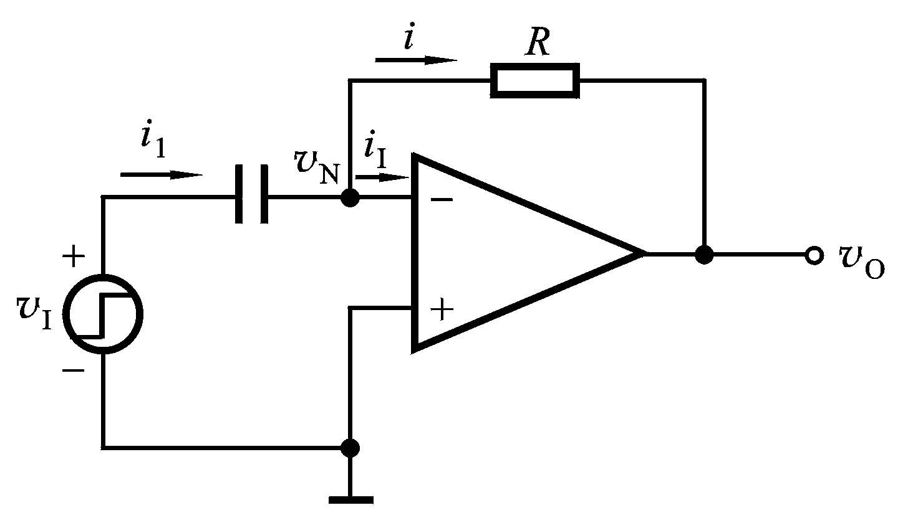
2.4.4 积分电路和微分电路
2. 微分电路
根据“虚短”，得
根据“虚断”，得
因此
即

Slide 49
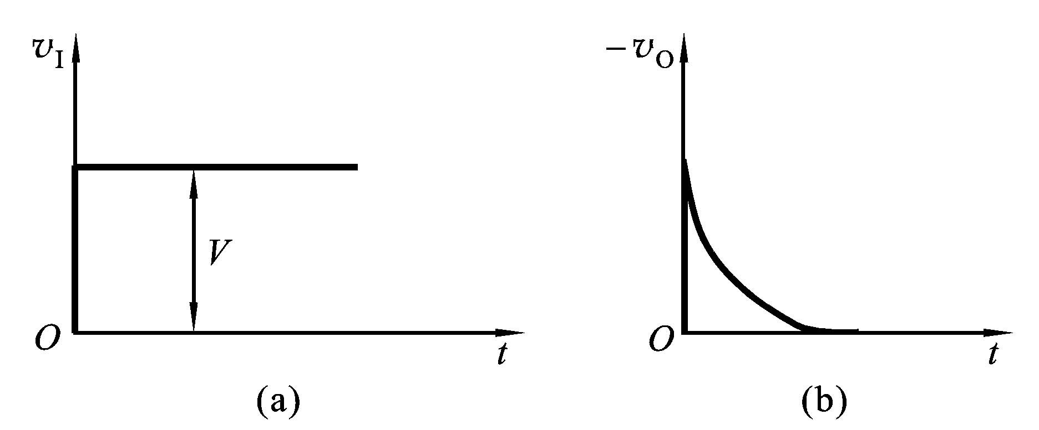
u_{i}
若输入：
则：
t
0
u_{o}
高频信号将产生较大的噪声。
0
t

Slide 50
A_{uo}越大，运放的线性范围越小，必须在输出与输入之间加负反馈才能使其扩大输入信号的线性范围。
放大倍数与负载无关。分析多个运放级联组合的线性电路时可以分别对每个运放进行。

